Slide 1
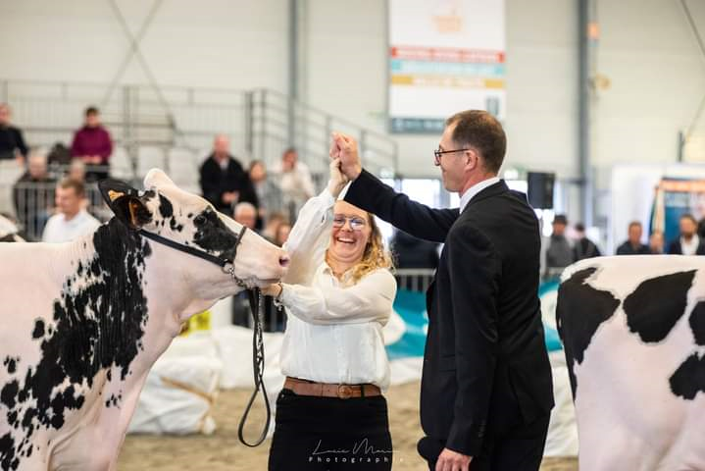
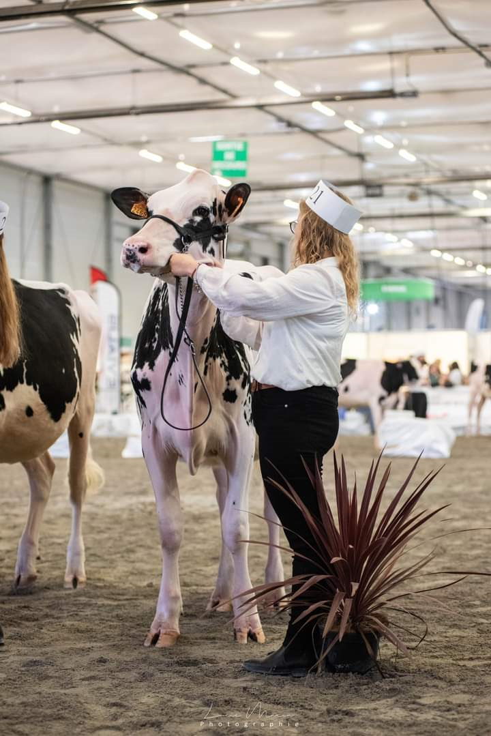
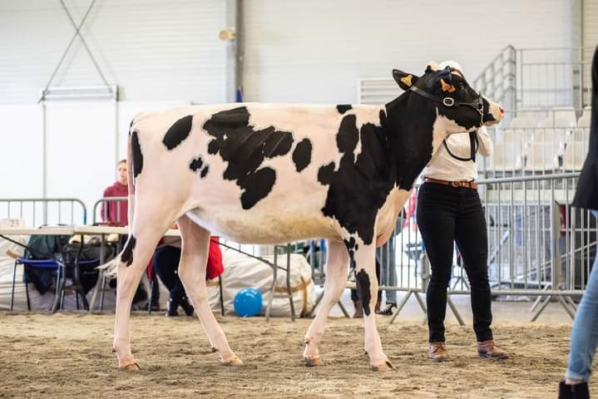
PALMARÈS REGIONAL CENTRE 2023
La Ferme Expo a été le support du concours régional centre Prim’Holstein auquel 7 éleveurs du 41 participaient.
Section GA à GE : Classement des Génisses
Championnat Génisses
Championne génisse : | GAEC ELEVAGE DE LA MANCELIERE à St Marc du Cor avec MANCELL TEOULA (née le 12/09/2022)
Génisse née après le 02/2023 Section GA : 5 sur 6 | GAEC TERRE-LAIT avec UEFA
Génisses nées entre le 12/2022 et 31/01/2023 Section GB : 1 sur 6 5 sur 6 6 sur 6 | GAEC ELEVAGE DES GENETS avec TWILLY GAEC TERRE-LAIT avec TEBELLE GAEC TERRE-LAIT avec THAILANDE
Génisses nées entre le 10/2022 et 30/11/2022 Section GC : 3 sur 5 5 sur 5 | EARL DES PROUSTIERES avec TWEENY GAEC TERRE-LAIT avec TALOCHE
Génisse née entre le 08/2022 et 30/09/2022 Section GD : 1 sur 6 Génisses nées avant le 1/08/2022 Section GE: 1 sur 6 6 sur 6 | GAEC ELEVAGE DE LA MANCELIERE avec MANCELL TEOULA EARL DES PROUSTIERES avec TRESLEY GAEC PIERRE BLANCHE avec TALYS RED

Slide 2
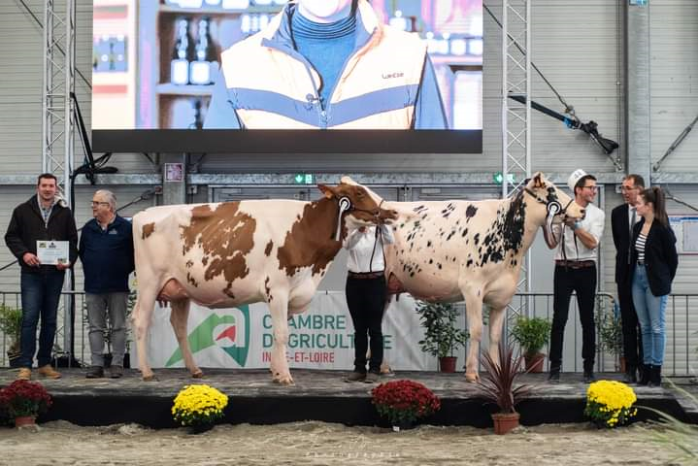
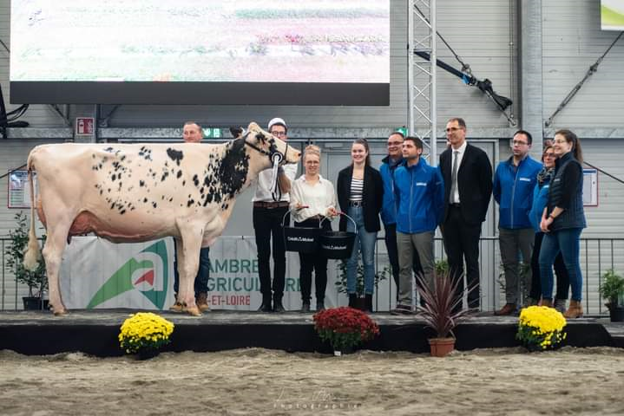
PALMARÈS REGIONAL CENTRE 2023
Section 1A à 1C : Classement des Espoirs
1 LAC née après le 01/09/2021 Section 1A : Classement 4 sur 4: 1 LAC née entre le 03/2021 et le 31/08/2021) Section 1B : Classement 2 sur 4 : (1 LAC née avant le 01/03/2021 Section 1C: Classement 3 sur 4: Classement 4 sur 4: | GAEC ELEVAGE DES GENETS avec SANCY EARL DES PROUSTIERES avec SUCCESS GAEC PIERRE BLANCHE avec SHAKIRA GAEC PIERRE BLANCHE avec RORANA
)

Slide 3
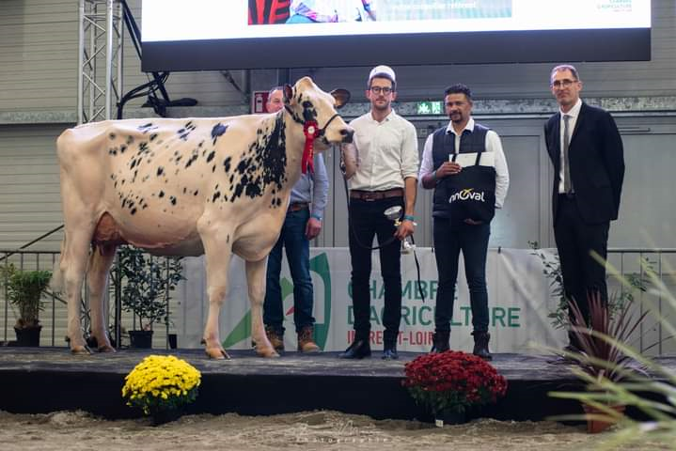
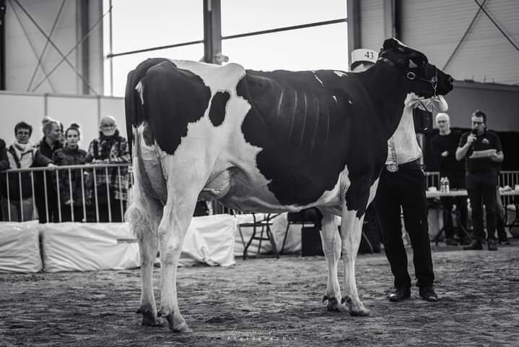
PALMARÈS REGIONAL CENTRE 2023
Section 2A à 2B: Classement des Jeunes
Championnat Jeune
2LAC nées après le 1/07/2020 Section 2A : 1 sur 5 2 sur 5 3 sur 5 | GAEC ELEVAGE DE LA MANCELIERE avec MANCELL RITZ EARL DES PROUSTIERES avec ROYAL RED GAEC ELEVAGE DE LA MANCELIERE avec MANCELLE REPLAY
2LAC nées avant le 1/07/2020 Section 2B : 2 sur 4 3 sur 4 | GAEC PIERRE BLANCHE avec RENOUEE M ERIC BIARD avec POESIE
 | Championnat Jeune 1 sur 2 GAEC ELEVAGE DE MANCELIERE à St Marc du Cor avec MANCELL RITZ 2 sur 2 EARL DES PROUSTIERES avec ROYAL RED Championnat Mamelle Jeune GAEC ELEVAGE DE MANCELIERE à St Marc du Cor avec MANCELL REPLAY

Slide 4
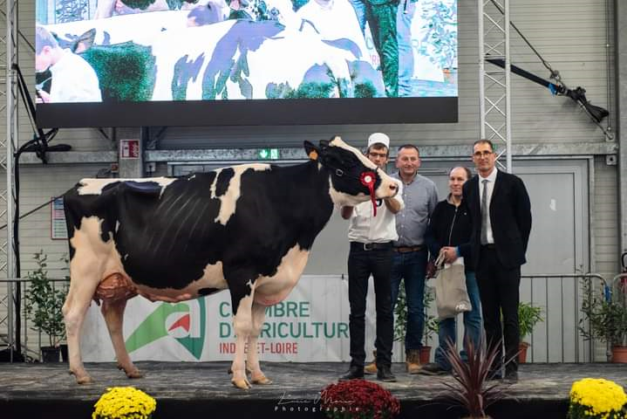
PALMARÈS REGIONAL CENTRE 2023
Vaches en lactations
Vaches en 3 lactations: Classement 4 sur 7 Classement 6 sur 7 | EARL DES PROUSTIERES avec PACIFIQUE M ERIC BIARD avec OJASSOLE
Vaches en 5 lactations et plus: Classement 1 sur 5 Classement 3 sur 5 | GAEC ELEVAGE DE LA MANCELIERE avec JARLETTE GAEC ELEVAGE DE LA MANDELIERE avec MANCELL LINK
 | Meilleure Laitière : GAEC ELEVAGE DE LA MANCELIERE avec JARLETTE
Meilleure Laitière
Championnat Adulte
 | Réserve adulte : GAEC ELEVAGE DE LA MANCELIERE à St Marc du Cor avec JARLETTE

Slide 5
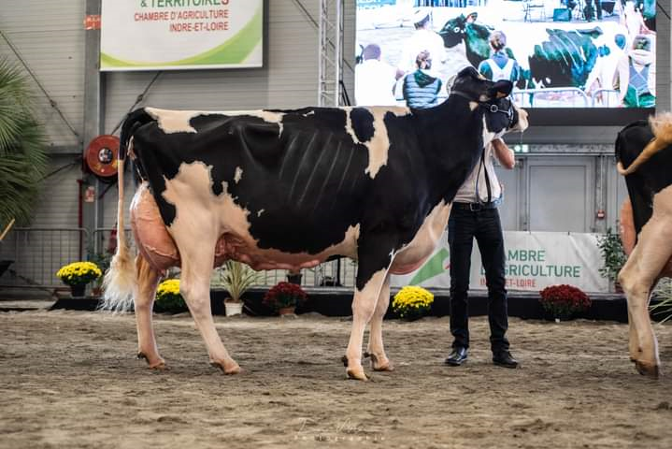
PALMARÈS REGIONAL CENTRE 2023
Prix d’Elevage
Grande Championne
 | 2 ième Prix d’élevage: GAEC ELEVAGE DE LA MANCELIERE à St Marc du Cor avec JARLETTE
 | Réserve: GAEC ELEVAGE DE LA MANCELIERE à St Marc du Cor avec JARLETTE

